Slide 1
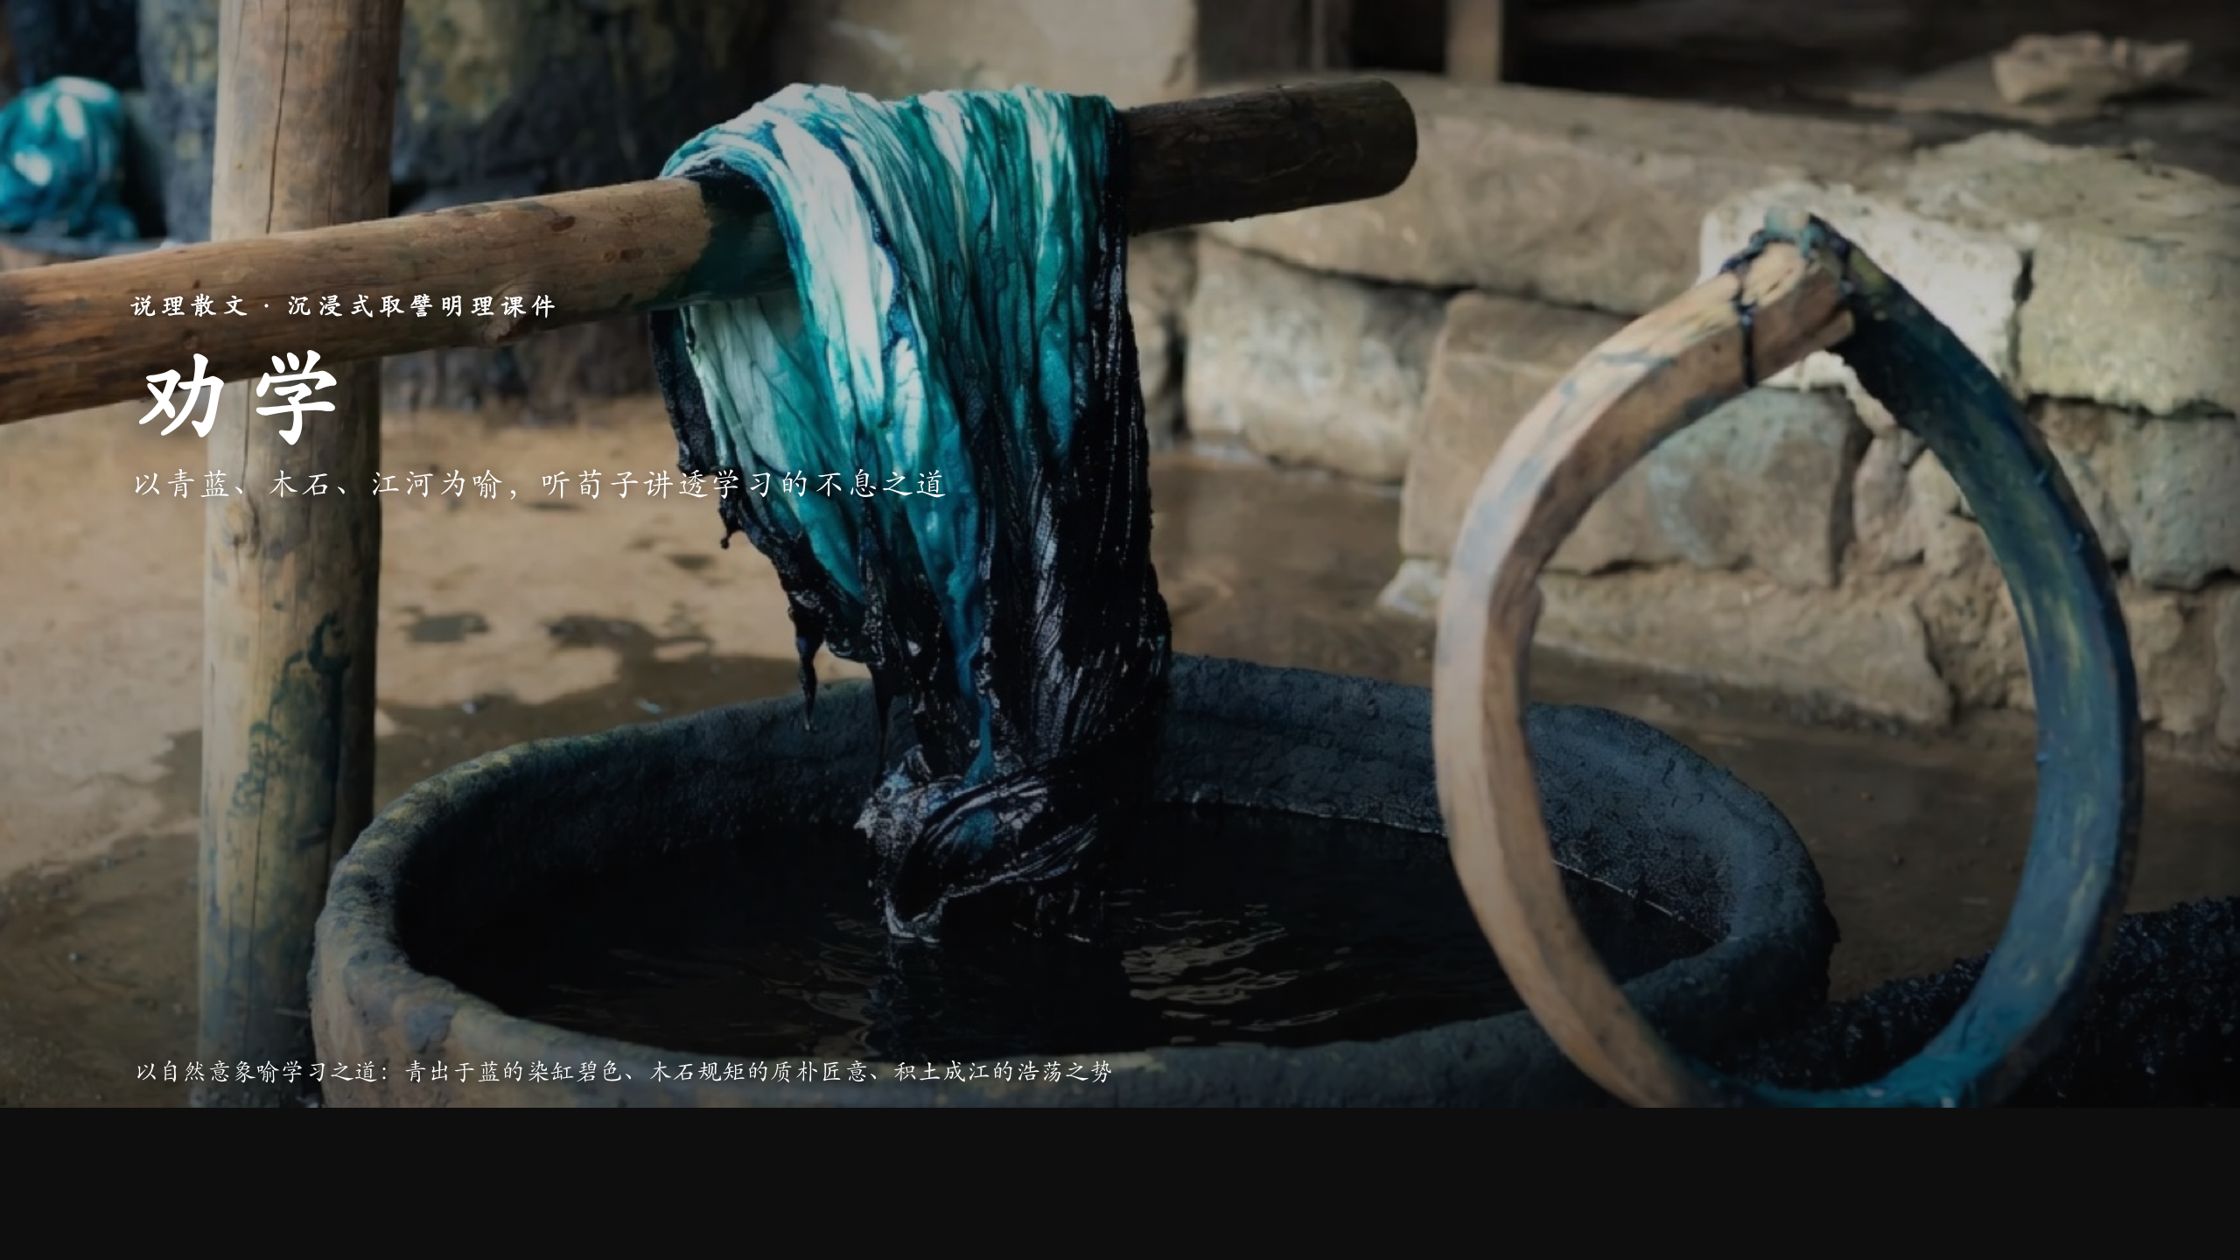
劝学 · 以自然意象喻学习之道：青出于
以青蓝、木石、江河为喻，听荀子讲透学习的不息之道
统编版高中语文必修上册
▶ 打开沉浸课件

Slide 2
学习目标
这节课,我们要学会
诵读积累
正确诵读课文，读准“輮、槁暴、跂、舆马、跬步、骐骥、驽马、锲、镂、螯”等字音，背诵并默写全文。
赏析品语
梳理‘青出于蓝、木受绳则直、登高博见、积土成山、锲而不舍’等比喻，掌握‘比喻论证’与‘正反对比’两大说理手法。
意境情感
理解‘学不可以已’的中心论点，体会荀子对学习的意义、作用、方法态度的完整论述，树立积累、坚持、专一的学习态度。
劝学 · 以自然意象喻学习之道：青出于
P.2

Slide 3
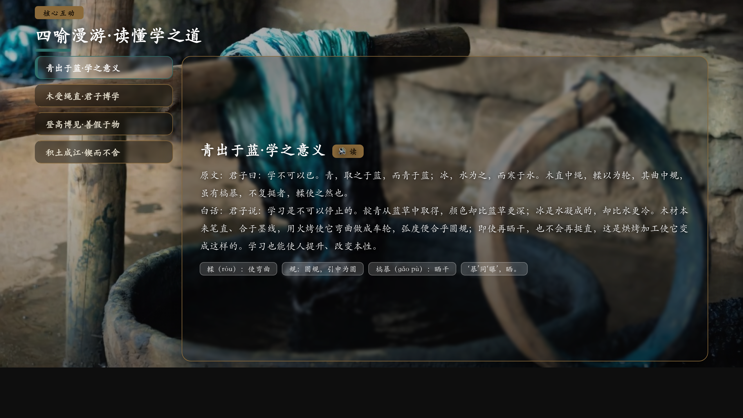
核心互动 · 四喻漫游·读懂学之道
▶ 课件第 4 页
点击下方站点，随荀子的取譬移步换景，逐段漫游这篇取譬明理的名作。
劝学 · 以自然意象喻学习之道：青出于
P.3

Slide 4
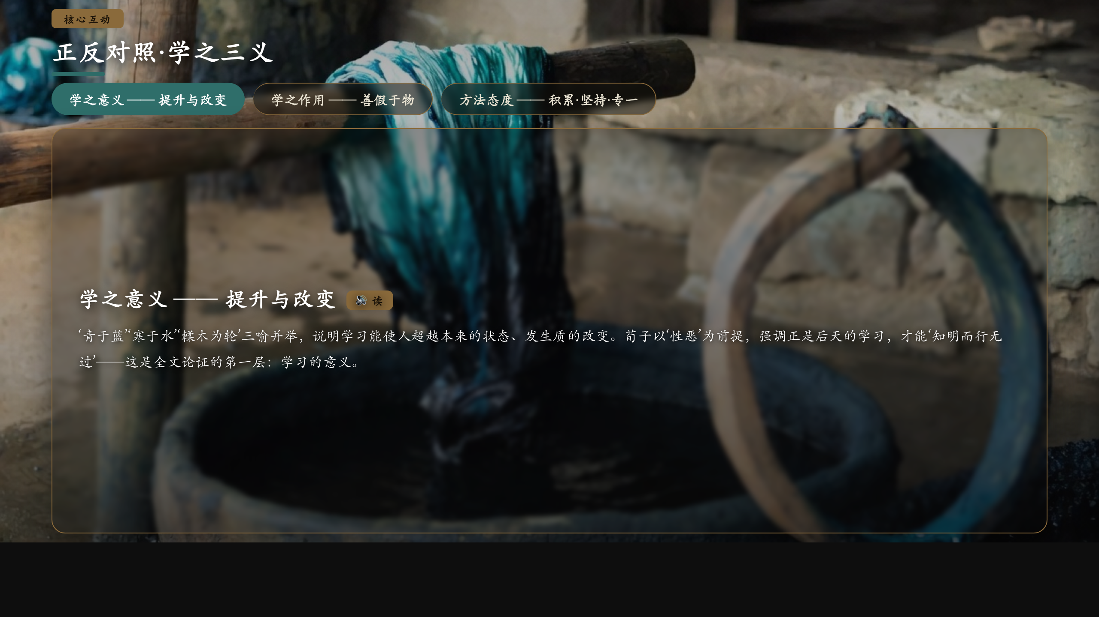
核心互动 · 正反对照·学之三义
▶ 课件第 5 页
在三组论点间切换，体会荀子由意义到作用、再到方法态度的层层推进与正反对比。
劝学 · 以自然意象喻学习之道：青出于
P.4

Slide 5
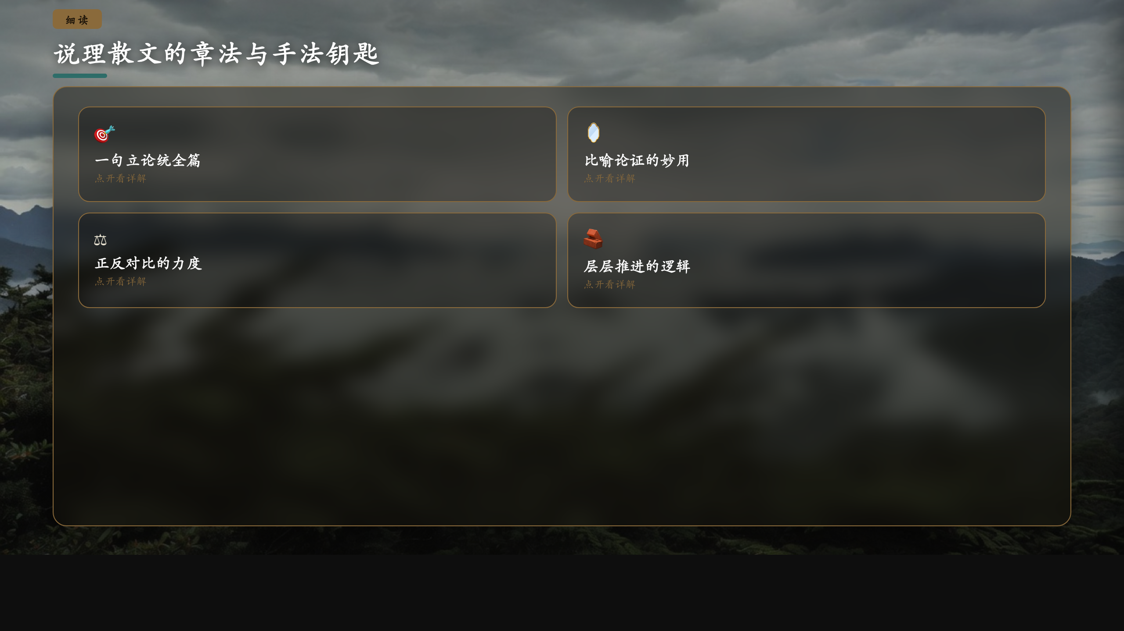
说理散文的章法与手法钥匙
▶ 课件第 7 页
四把钥匙，打开这篇‘善设喻、严铺排’的说理名作的写法密码。
劝学 · 以自然意象喻学习之道：青出于
P.5

Slide 6
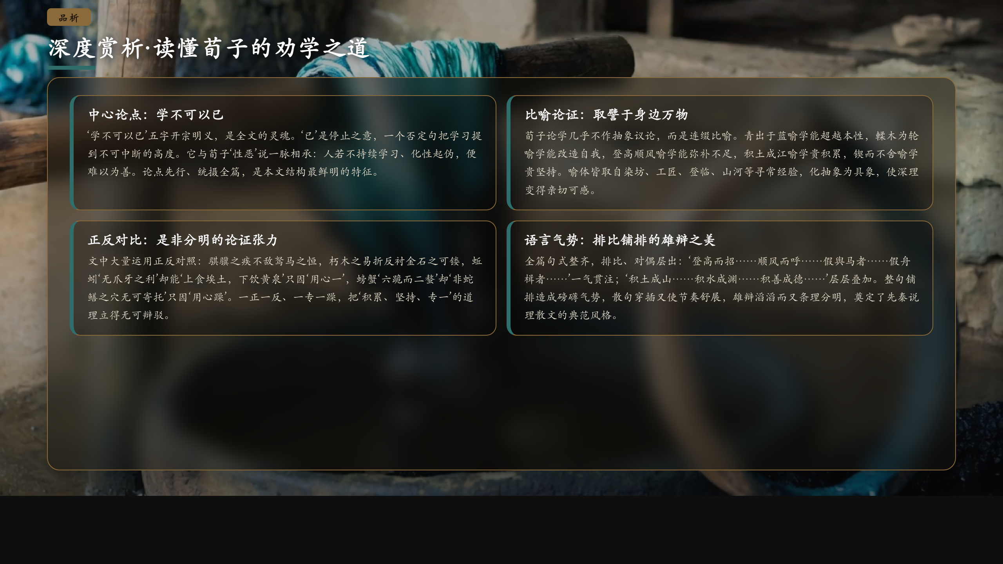
深度赏析·读懂荀子的劝学之道
▶ 课件第 9 页
品味语言与情感
劝学 · 以自然意象喻学习之道：青出于
P.6

Slide 7
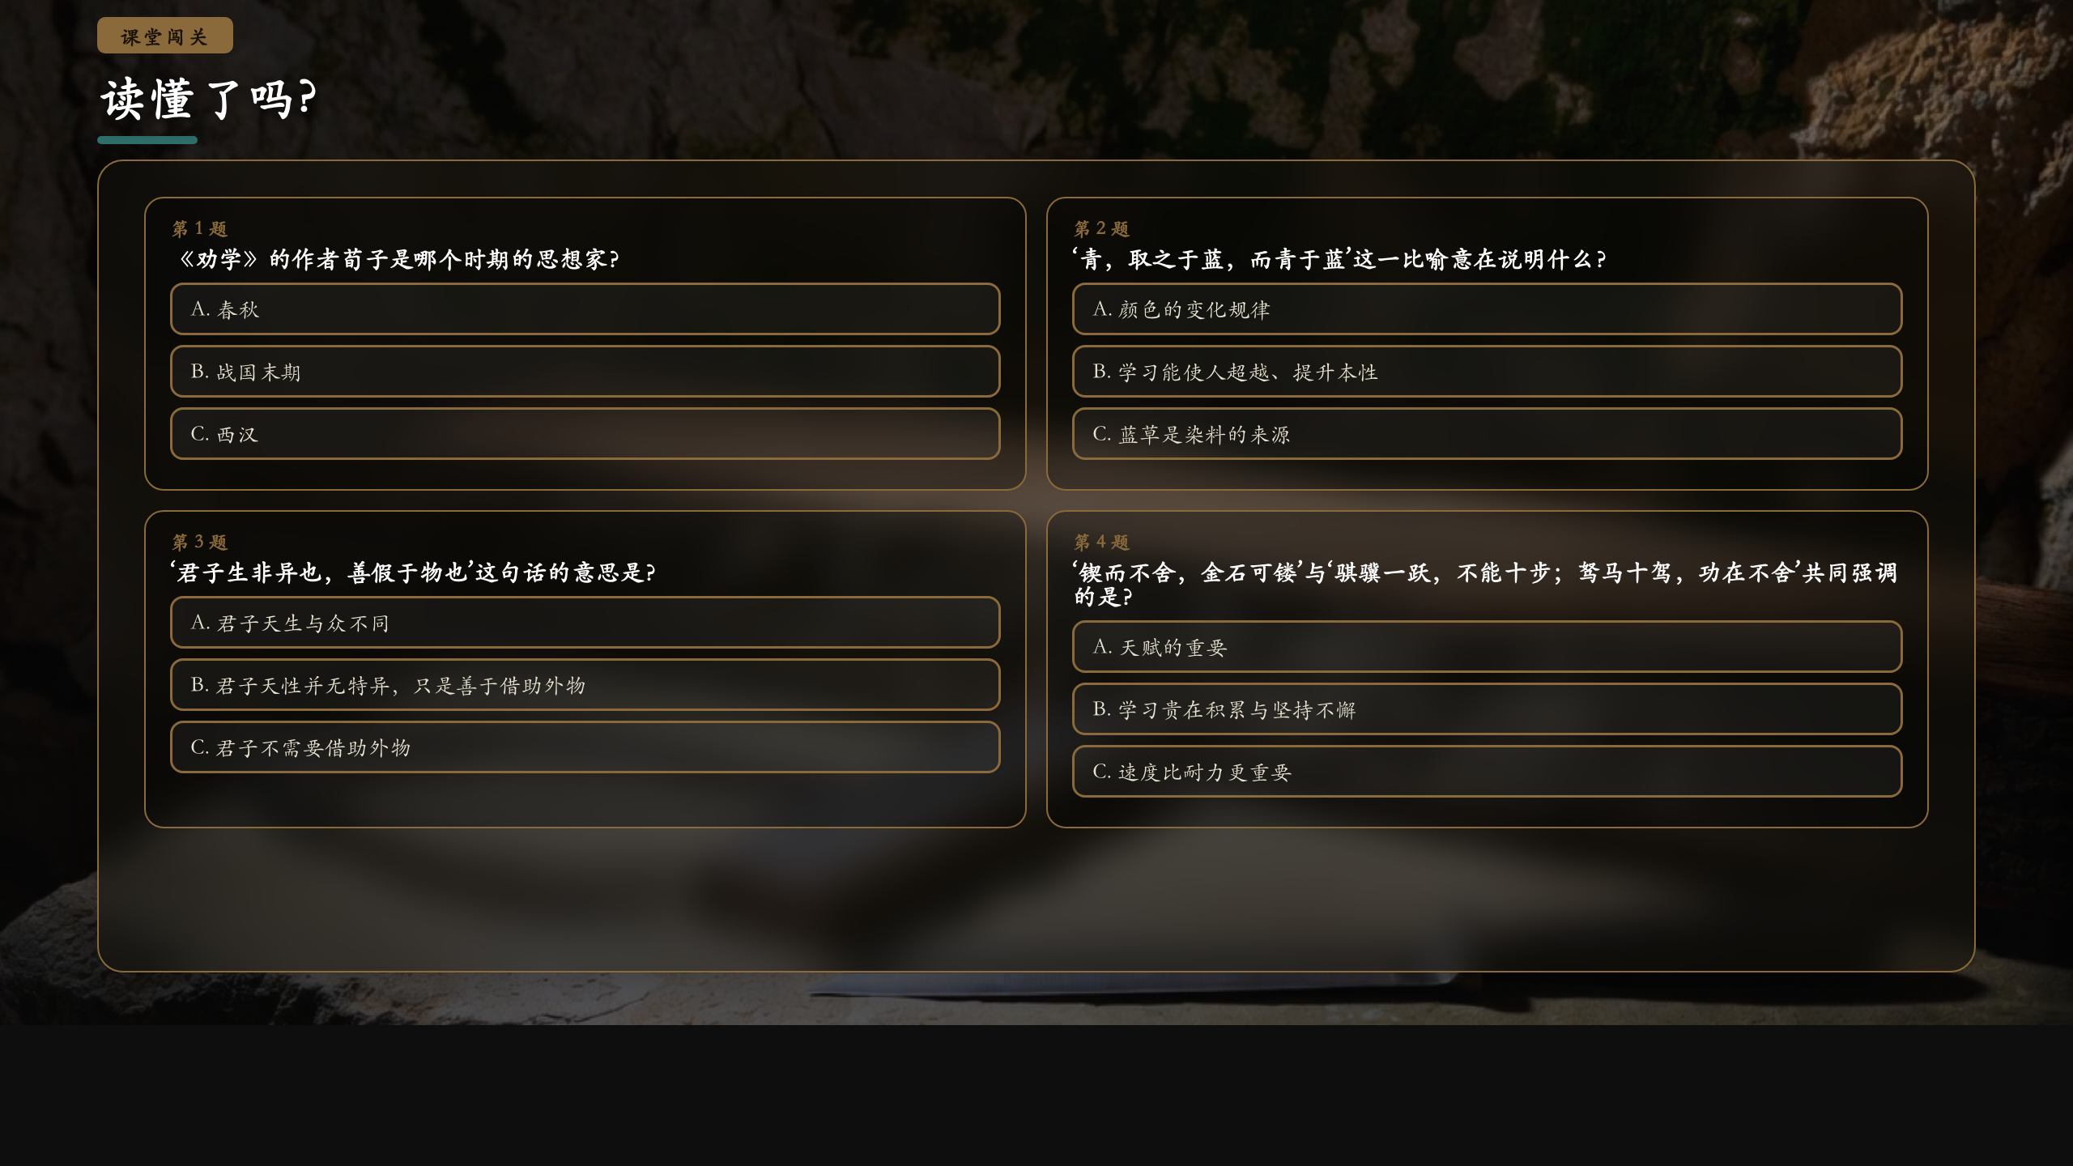
课堂闯关
▶ 课件第 10 页
检测理解与迁移
劝学 · 以自然意象喻学习之道：青出于
P.7

Slide 8
板书
劝学
· 中心论点:学不可以已 —— 一句立论，统摄全篇
· 三层论证:意义（青蓝輮木·提升改变）→ 作用（登高假物·善假于物）→ 方法态度（积土成江·积累坚持专一）
· 两大手法:比喻论证（取譬万物，化抽象为具象）+ 正反对比（骐骥·驽马 / 朽木·金石 / 蚓·蟹）
劝学 · 以自然意象喻学习之道：青出于
P.8

Slide 9
作业
分层作业
必做
准确背诵并默写全文，重点掌握‘輮、槁暴、跂、跬步、骐骥、驽马、锲、镂’等字音字义及‘有（又）、暴（曝）、知（智）、生（性）’等通假字。
实践
从课文中摘出全部比喻，按‘学习的意义 / 作用 / 方法态度’三类分组列表，写出每个喻体所对应的道理。
挑战
联系自身学习实际，以‘锲而不舍’或‘善假于物’为题，运用比喻论证写一段不少于300字的议论短文。
劝学 · 以自然意象喻学习之道：青出于
P.9

